Slide 1

Проблеми оцінки ефективності грошово-кредитної політики
Готівковий обіг в Україні: перспективи вдосконалення роботи з готівкою
ТЕМА 14
МАКРОЕКОНОМІКА ТА ГРОШОВО-КРЕДИТНА ПОЛІТИКА

Slide 2
Структура лекції
Лекція охоплює два взаємопов'язані блоки: методологію оцінки ефективності грошово-кредитної політики та сучасний стан і перспективи готівкового обігу в Україні.
01
02
03
Блок І: Вимірювання ефективності ГКП
Блок ІІ: Готівковий обіг в Україні
Блок ІІІ: Цифрова гривня
Тенденції попиту, кеш-економіка, роль готівки під час війни
Концепція CBDC, міжнародний досвід, перспективи впровадження в Україні
Критерії успіху, індикатори, проблеми атрибуції та часових лагів

Slide 3

БЛОК І
Як вимірювати успіх грошово-кредитної політики?
Оцінка ефективності грошово-кредитної політики (ГКП) є однією з найскладніших методологічних проблем сучасної макроекономіки. На відміну від мікроекономічних рішень, наслідки монетарних заходів розподілені в часі, охоплюють усі сектори економіки і важко ізолюються від зовнішніх шоків. Центральні банки по всьому світу застосовують різні системи цільових показників та аналітичних рамок.

Slide 4
Чотири ключові виміри ефективності ГКП
🎯 Цінова стабільність
📈 Економічне зростання
Рівень інфляції як основний мандат. Відповідність інфляційному таргету, динаміка інфляційних очікувань, довіра до центрального банку
Динаміка ВВП у реальному вираженні, рівень безробіття, розрив випуску (output gap) як індикатор циклічної позиції економіки
💳 Кредитна активність
🏦 Фінансова стабільність
Обсяг кредитування приватного сектору, динаміка процентних ставок, трансмісія монетарних імпульсів у реальну економіку
Стійкість банківської системи, рівень NPL, системні ризики, достатність капіталу фінансових установ

Slide 5
Інфляція як основний критерій: переваги та обмеження
Чому інфляція є пріоритетним таргетом?
Обмеження інфляційного таргетування
Чіткий кількісний орієнтир, зрозумілий для ринків та суспільства
Прямий зв'язок із купівельною спроможністю та доходами населення
Інструментальна ефективність: процентна ставка → кредит → попит → ціни
Міжнародна порівнянність: таргет 2% прийнятий більшістю центробанків
Не відображає якість зростання та розподіл доходів
Вразливе до структурних шоків пропозиції (енергетика, продовольство)
Ігнорує фінансові дисбаланси та бульбашки активів
В умовах відкритої економіки суттєво залежить від валютного курсу

Slide 6
ВВП та зайнятість: подвійний мандат vs. ієрархія цілей
Ряд центральних банків, зокрема Федеральна резервна система США, оперують так званим подвійним мандатом — цінова стабільність і максимальна зайнятість. Більшість центробанків Європи та НБУ дотримуються ієрархічної моделі, де цінова стабільність є основним пріоритетом.
Розрив випуску (Output Gap)
Природній рівень безробіття (NAIRU)
Потенційний ВВП і TFP
Різниця між фактичним і потенційним ВВП. Від'ємний розрив свідчить про невикористані ресурси і дозволяє проводити стимулювальну політику без інфляційного ризику.
Сукупна факторна продуктивність визначає довгострокову траєкторію зростання. Монетарна політика впливає лише на циклічний компонент, не на структурний потенціал.
Рівень безробіття, нижче якого прискорюється інфляція. Є ключовим ненаглядним показником, який центробанки оцінюють за допомогою структурних моделей.

Slide 7
Кредитування та фінансова стабільність як індикатори
Кредитна активність
Фінансова стабільність
Зростання кредитування приватного сектору є одним із найважливіших каналів трансмісії ГКП. Ефективна монетарна політика має забезпечувати доступність кредиту для бізнесу та домогосподарств за прийнятними ставками без надмірного нарощування боргового навантаження.
Починаючи з глобальної фінансової кризи 2008–2009 рр., центральні банки дедалі активніше включають фінансову стабільність до сфери своєї відповідальності, застосовуючи макропруденційні інструменти поряд із традиційними монетарними.
Динаміка кредит/ВВП
Реальні процентні ставки за кредитами
Стандарти кредитування банків
Частка непрацюючих кредитів (NPL)
Коефіцієнти достатності капіталу
Системні ризики та заходи ДСІБ

Slide 8
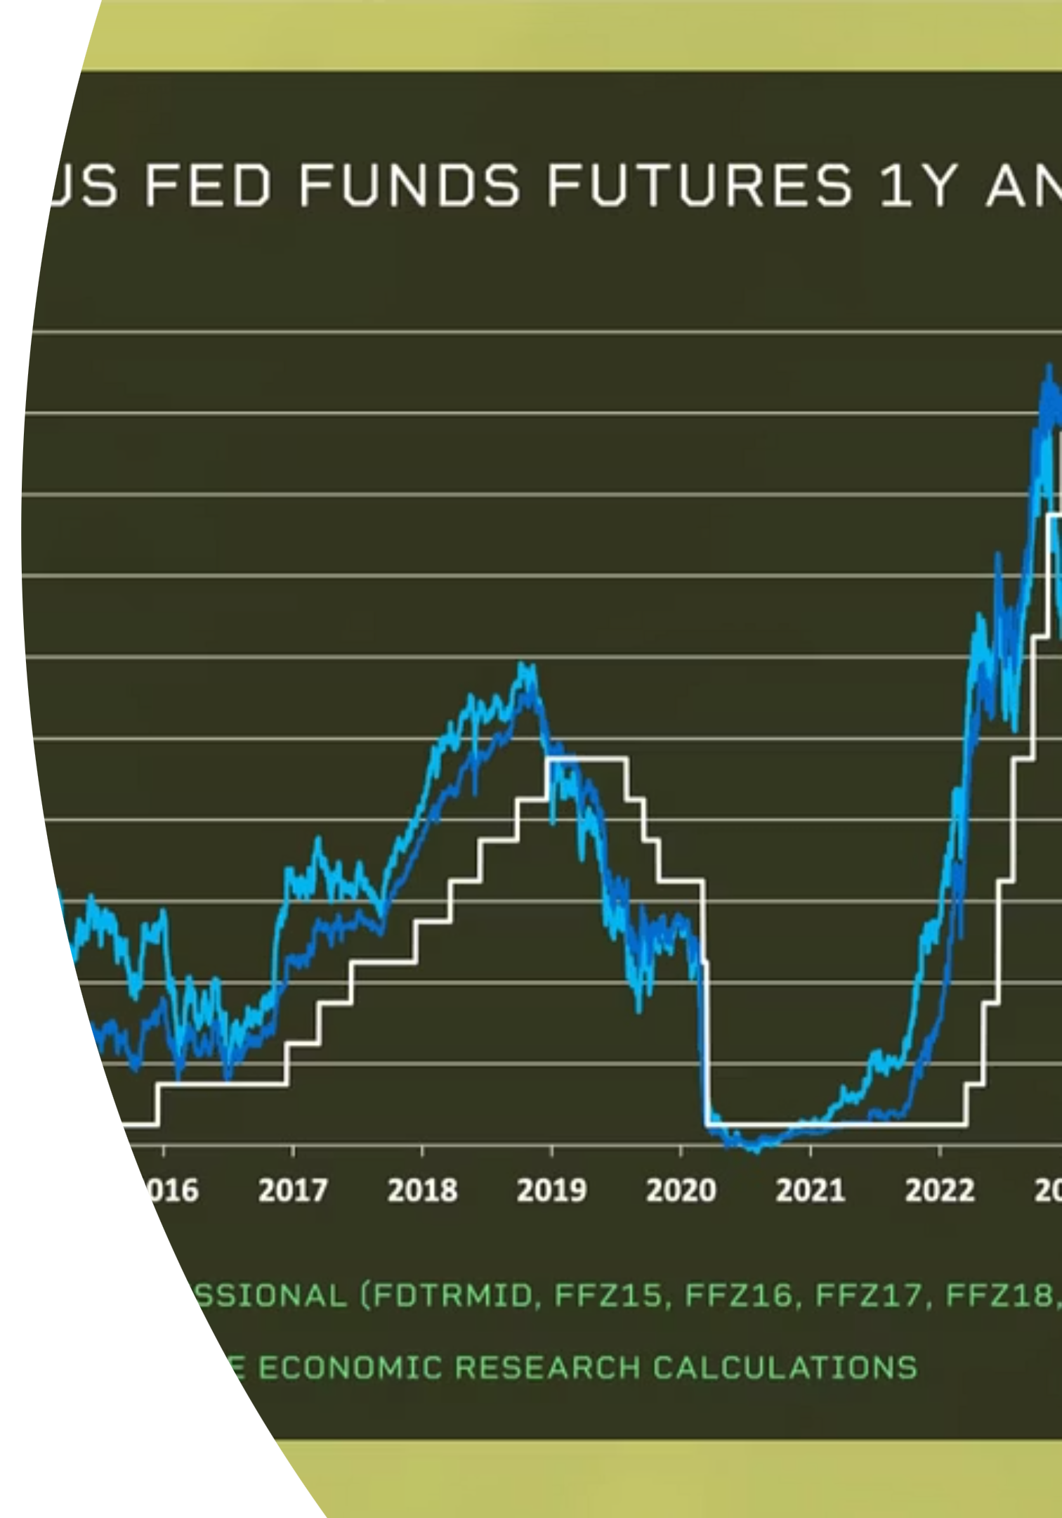
МЕТОДОЛОГІЧНА ПРОБЛЕМА
Проблема часових лагів у монетарній трансмісії
Мілтон Фрідман описав монетарну політику як таку, що діє з «довгими та непередбачуваними лагами». Від зміни ключової ставки до її повного відображення в інфляції може минути від 12 до 24 місяців. Це принципово ускладнює як проведення, так і оцінку ефективності ГКП.

Slide 9


Структура лагів монетарної трансмісії
Реальна економіка
Рішення НБУ
Зміна ключової ставки
6–12 міс.: кредит, попит, інвестиції
Фінансові ринки
Ціни
12–24 міс.: відображення в інфляції
1–3 міс.: ставки, курс, очікування
Багатоетапна природа трансмісії означає, що оцінювач ефективності завжди аналізує минулі рішення крізь призму поточних даних. Центральні банки мають діяти превентивно, спираючись на прогнози, а не на ретроспективні показники.

Slide 10
Проблема атрибуції: чи дійсно це заслуга ГКП?
Навіть коли макроекономічні показники покращуються, встановити причинно-наслідковий зв'язок із конкретними монетарними рішеннями вкрай складно. Це є фундаментальною методологічною проблемою оцінки ефективності.
1
2
Зовнішні шоки
Фіскальна політика
Зміни світових цін на сировину, геополітичні події, глобальна рецесія — усе це впливає на інфляцію та ВВП незалежно від дій центробанку
Бюджетне стимулювання або консолідація можуть посилювати або нівелювати ефекти монетарних заходів, ускладнюючи ізоляцію монетарного впливу
3
4
Структурні реформи
Інфляційні очікування
Дерегуляція ринків, зміни у продуктивності та технологічні зрушення формують середовище, в якому діє монетарна політика
Самовиконувальна природа очікувань означає, що «успіх» може бути частково зумовлений довірою до центробанку, а не конкретними рішеннями

Slide 11

БЛОК ІІ
Готівковий обіг в Україні: сучасний стан
Незважаючи на стрімку цифровізацію платіжної системи, готівкова гривня залишається важливим елементом грошового обігу. Розуміння закономірностей попиту на готівку та чинників, що його визначають, є необхідним для ефективного управління грошовою масою.

Slide 12
Тенденції попиту на готівку в Україні
Динаміка готівки поза банками
Структурні чинники попиту
До 2022 року спостерігалась стала тенденція до зменшення частки готівки в M1 завдяки розвитку безготівкових платежів. Проникнення карткових платежів та мобільного банкінгу суттєво змінило структуру транзакцій у роздрібній торгівлі.
Транзакційний попит: оплата товарів та послуг, особливо в малих містах та селах
Превентивний попит: тримання готівки як страхового запасу
Тіньова економіка: розрахунки у неформальному секторі
Географічна нерівність: нижчий рівень фінансової інклюзії у сільській місцевості
60%
40%
Частка безготівкових розрахунків у роздрібі (2021)
Частка готівкових транзакцій

Slide 13
Кеш-економіка: масштаби та виклики
Значний обсяг готівки в обігу пов'язаний із функціонуванням тіньового сектору економіки. За різними оцінками, тіньова економіка України до 2022 року становила 25–35% від ВВП, а готівка виступала основним розрахунковим засобом у неформальних транзакціях.
Неформальна торгівля
Тіньова зайнятість
Ринок нерухомості
Ринки та мала роздрібна торгівля, де значна частина обороту здійснюється поза офіційним обліком, уникаючи оподаткування
Виплата заробітної плати «в конвертах» є однією з найпоширеніших форм готівкових операцій поза банківською системою
Частина угод з нерухомістю традиційно супроводжується готівковими розрахунками, що ускладнює фінансовий моніторинг

Slide 14
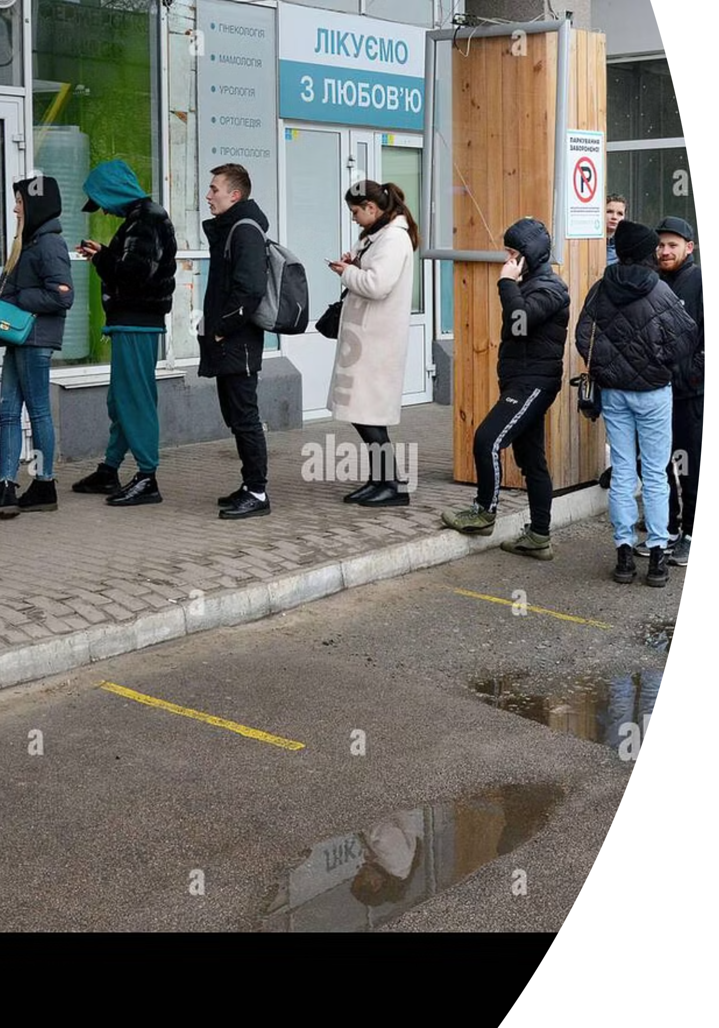
КОНТЕКСТ: ПОВНОМАСШТАБНЕ ВТОРГНЕННЯ
Роль готівки під час війни
Повномасштабне вторгнення Росії у лютому 2022 року радикально змінило попит на готівку та виявило її стратегічне значення як засобу платежу в надзвичайних ситуаціях. Готівка довела свою незамінність за умов перебоїв з електроенергією, зв'язком та обмежень у роботі банківської інфраструктури.

Slide 15
Уроки воєнного часу для грошового обігу
Стійкість до блекаутів
Мобільність населення
Готівка функціонує без електроенергії та інтернету — критична перевага під час масових відключень електроенергії та кібератак на інфраструктуру
Під час евакуації та переміщень готівка забезпечувала платоспроможність громадян у зонах із пошкодженою банківською інфраструктурою
Гуманітарні виплати
Зростання довіри до готівки
НБУ та уряд організували доставку готівки до деокупованих та прифронтових територій для забезпечення виплат та гуманітарної допомоги
Попит на банкноти суттєво зріс у перші тижні вторгнення — населення переходило до збереження заощаджень у готівковій формі як страхового активу

Slide 16
НБУ: забезпечення готівкового обігу в умовах воєнного стану
Національний банк України вжив низку заходів для забезпечення безперебійного готівкового обігу з перших днів повномасштабного вторгнення.
Лютий 2022
2022–2023
Збільшення лімітів зняття готівки, мобілізація резервних запасів банкнот, посилення охорони інкасації
Дообладнання сховищ, диверсифікація логістики інкасації, резервування генераторів у відділеннях банків
1
2
3
4
Весна 2022
2024 і далі
Організація готівкового постачання до деокупованих та прифронтових регіонів, відновлення роботи банківської мережі
Розроблення стратегії стійкого готівкового обігу як елементу фінансової безпеки держави

Slide 17
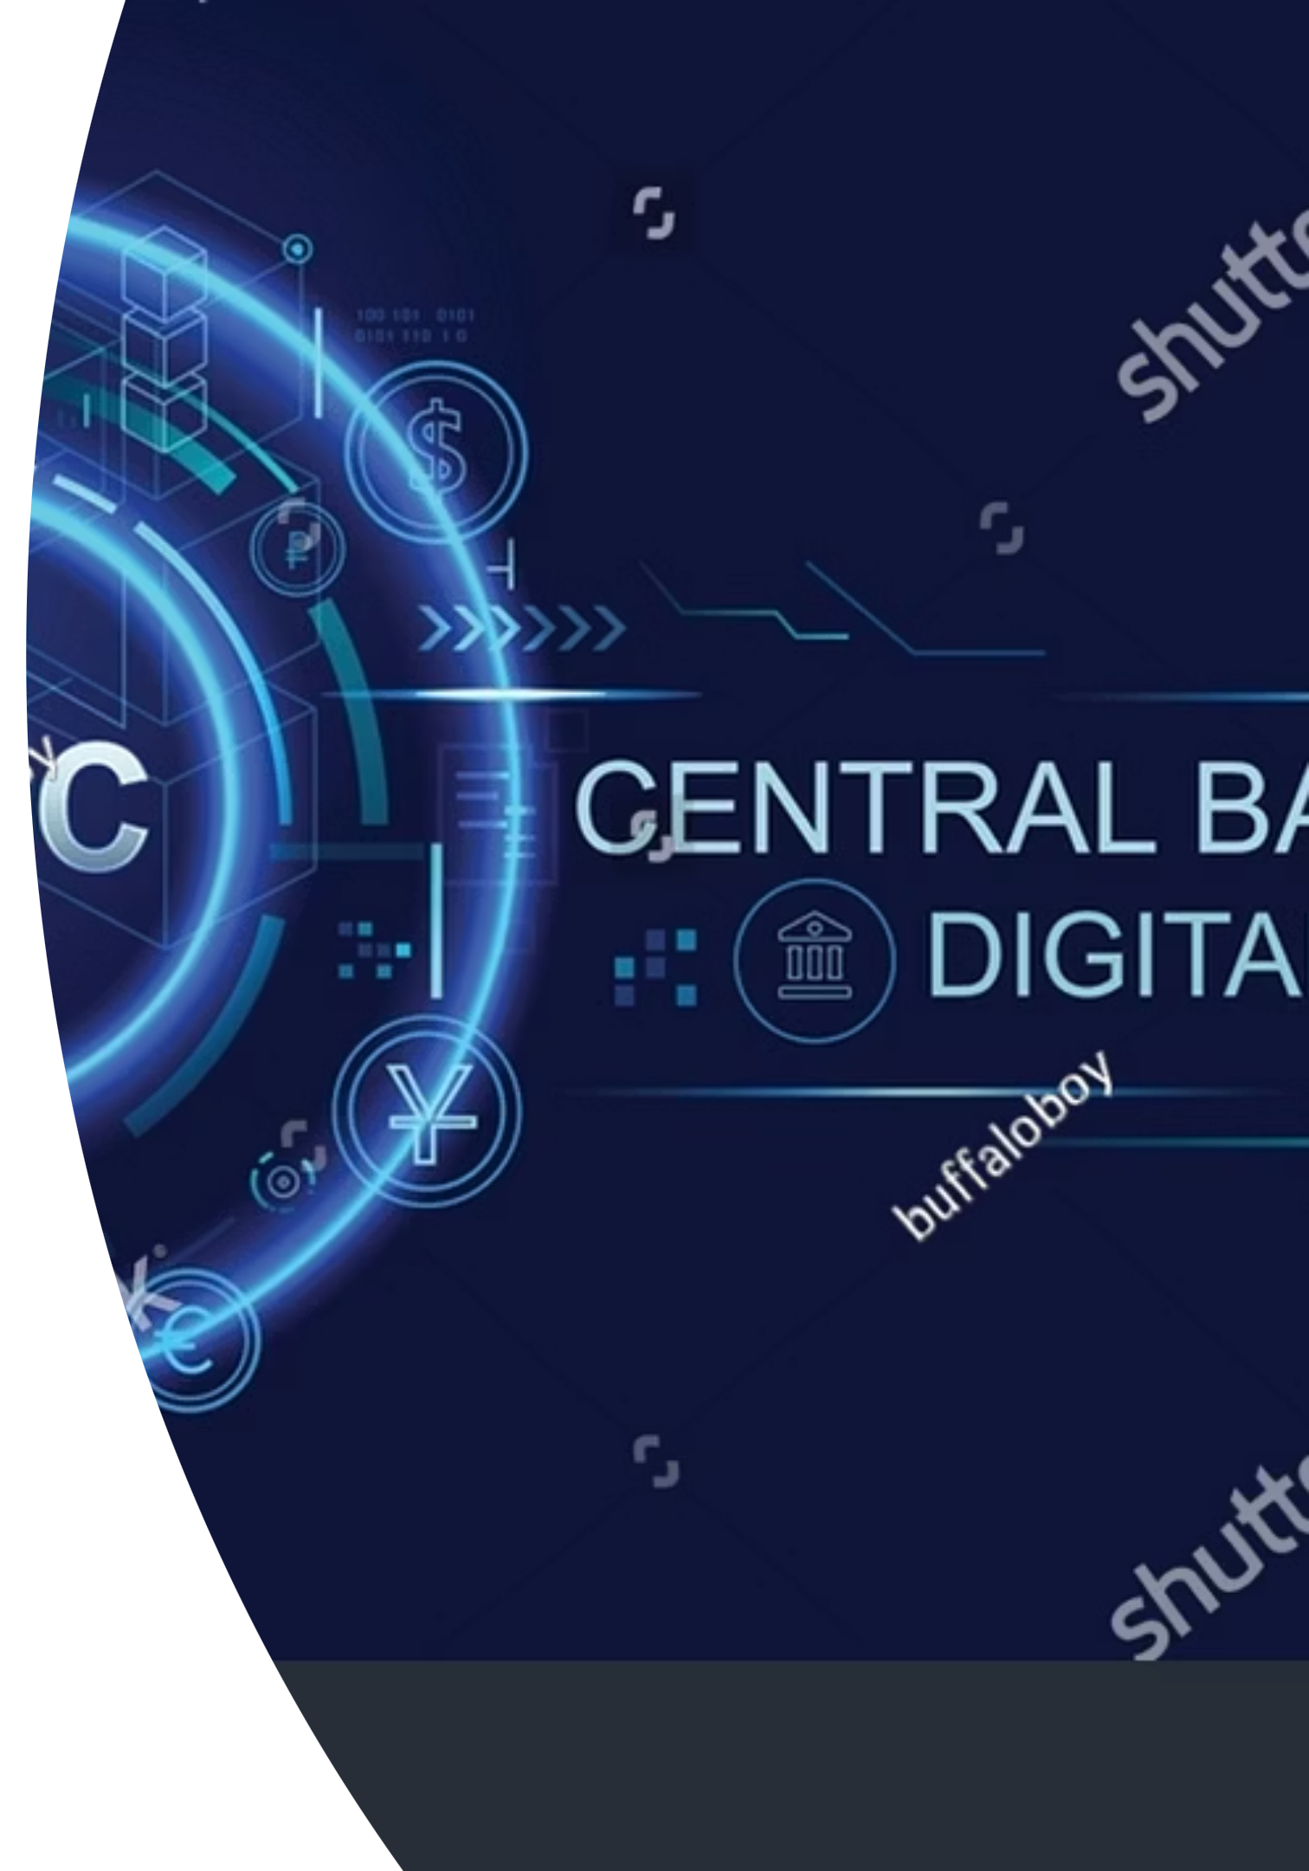
БЛОК ІІІ
Цифрова гривня: концепція та перспективи
Цифрова валюта центрального банку (CBDC — Central Bank Digital Currency) є однією з найобговорюваніших інновацій у сучасній монетарній системі. НБУ розпочав дослідження концепції цифрової гривні ще у 2021 році, а воєнний досвід додав нових аргументів як «за», так і «проти» її впровадження.

Slide 18
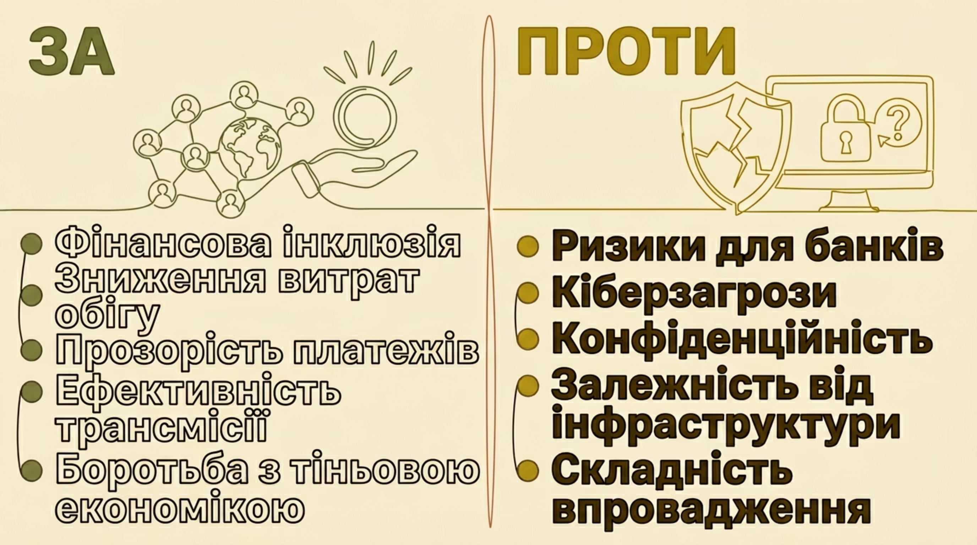

Цифрова гривня: аргументи та виклики

Slide 19
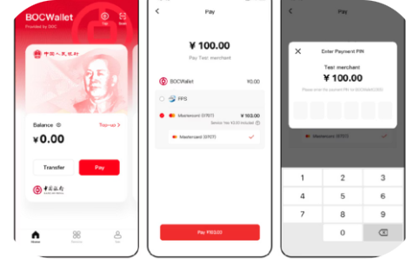


Міжнародний досвід CBDC та висновки для України
Станом на 2024 рік понад 130 країн досліджують або впроваджують CBDC. Досвід перших країн-першопроходців дає важливі уроки для України.
Китай: е-CNY
Багамські острови: Sand Dollar
ЄЦБ: Цифровий євро
Найбільший пілот у світі — понад 260 млн гаманців. Акцент на офлайн-платежах, програмованих субсидіях і фінансовому моніторингу
Перша у світі повноцінна CBDC (2020). Орієнтована на фінансову інклюзію населення віддалених островів без банківської інфраструктури
Фаза підготовки до потенційного запуску. Акцент на конфіденційності, офлайн-функціональності та сумісності з існуючими платіжними системами

Slide 20

Ключові висновки та дискусійні питання
Обидва напрями теми — оцінка ефективності ГКП та майбутнє готівкового обігу — відображають фундаментальні виклики, з якими стикається НБУ в сучасних умовах.
Комплексність оцінки
Стратегічна роль готівки
CBDC як доповнення, а не заміна
Ефективність ГКП не зводиться до одного показника — інфляції. Повноцінна оцінка потребує аналізу ВВП, кредитування, фінансової стабільності в їх взаємозв'язку з урахуванням лагів та проблеми атрибуції.
Воєнний досвід підтвердив, що готівка є критичним елементом фінансової стійкості держави — незамінним резервним інструментом в умовах надзвичайних ситуацій.
Цифрова гривня має розглядатись як доповнення до існуючих платіжних інструментів, а не їх заміна — з особливою увагою до кіберстійкості та офлайн-функціональності.
Дискусійне питання: Чи може Україна повноцінно впровадити цифрову гривню в умовах воєнного стану — і чи є це пріоритетом порівняно з відновленням фінансової інфраструктури?

